Slide 1
ТЕМА: «ВЕСЕННЯЯ СТРАДА»
Программное содержание.
Закреплять знания о весенних изменениях в природе.
Расширять представления об особенностях сельскохозяйственных работ в весенний период.
Воспитывать уважительное отношение к людям, занимающимся сельским хозяйством.
Активизировать словарный запас ( весенняя страда, комбайн, агроном и др.).
Развивать любознательность, творчество, инициативу.

Slide 2
Краткое описание слайдов.
Слайд 4. Оргмомент. Чтение стихотворения.
Слайд 5. За лесами, за лугами Раздается в поле гром:
Это тракторы плугами Пашут легкий чернозем.
Трактор везет за собой плуг – рыхлитель земли. Он переворачивает верхний слой почвы.
Слайд 6. А это борона. Она с острыми зубьями, поэтому называется «зубовая». Борона разбивает крупные комья земли на мелкие. Бороной боронят землю.
Слайд 7, 8, 9. Когда земля готова к посеву, к трактору цепляют сеялку. Сеялка делает бороздки.
Из сеялки семена равномерно падают на землю в бороздки.
Слайд 10-15. Таким способом сеют зерновые и зернобобовые культуры. Зерновые культуры – это растения, дающие зерно – пшеница, рожь, рис, просо, ячмень и другие.
Слайд 11. Пшеница (манная крупа). Слайд 12. Рожь. Слайд 13. Рис. Слайд 14. Просо. Слайд 15. Ячмень (крупа перловая и ячневая).
Слайд 16. Зернобобовые культуры – это бобы, горох и другие.
Агрономы – специалисты сельского хозяйства – знают, когда и какие сельскохозяйственные работы нужно выполнять. Успех всего года зависит от того, как пройдет весенне-полевая кампания. Ведь недаром старая крестьянская мудрость гласит: ВЕСЕННИЙ ДЕНЬ ГОД КОРМИТ.
Что нужно, чтобы зернышко проросло в земле? (Из такого зернышка сначала вырастет маленький росточек, потом колосок, затем эти колоски соберут на поле комбайнами и отвезут на мелькомбинат. Пекари сделают тесто и выпекут булочки, хлеб, калачи.
Вы знаете, почему хлеб бывает разного цвета? ( Мука бывает пшеничная – ее делают из пшеницы, и ржаная – ее делают из ржи.
Слайд 17. Из пшеничной муки выпекают белый хлеб, булочки, караваи.
Слайд 18. Из ржаной муки выпекают черный хлеб и ржаные пряники.
Вывод. Как нужно относиться к хлебу?
Пословицы о хлебе.
-- Хлеб всему голова.
-- Хлеб да вода – богатырская еда.
Кто без устали работает, тот без хлеба не бывает.
Работай до поту, поешь хлеба в охоту.

Slide 3
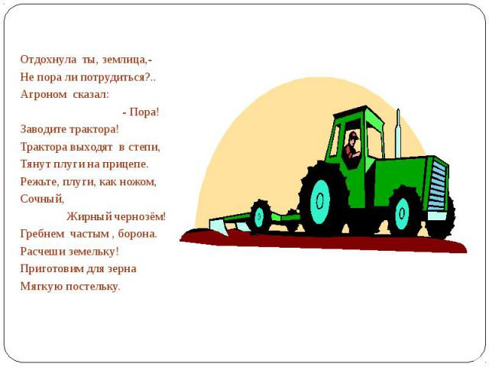

Slide 4
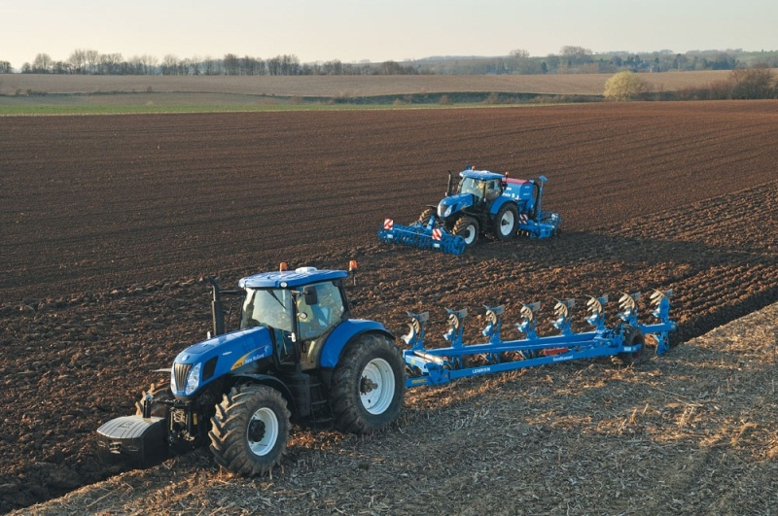

Slide 5
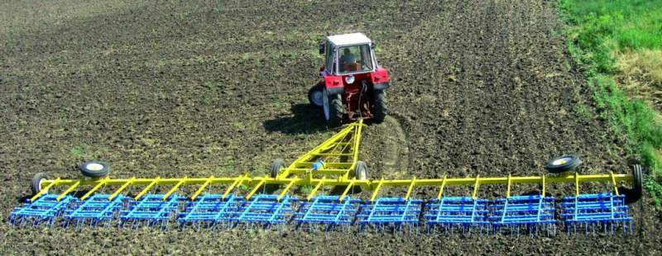
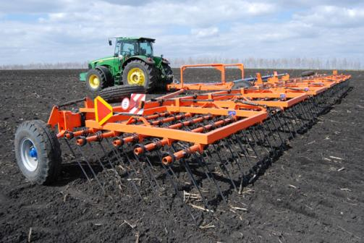
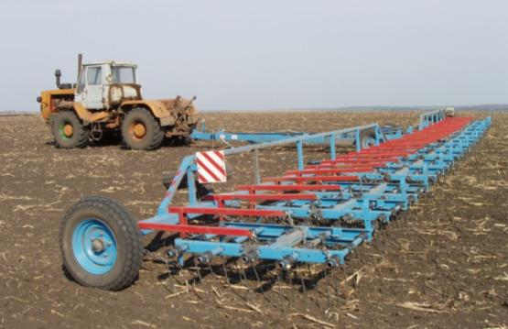

Slide 6
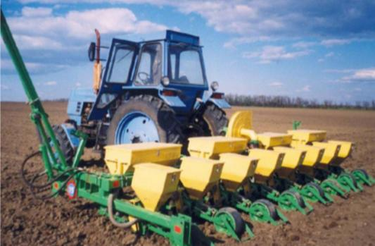
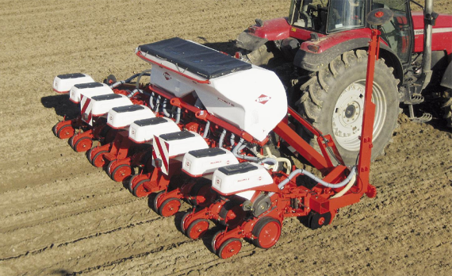

Slide 7
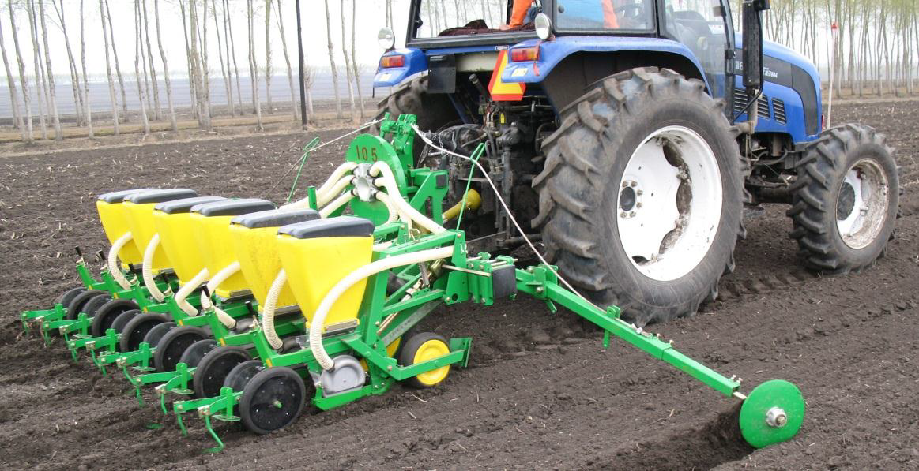

Slide 8
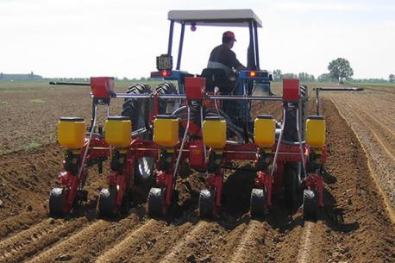
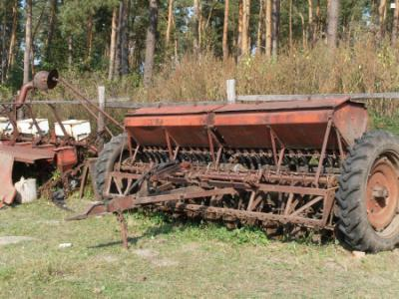
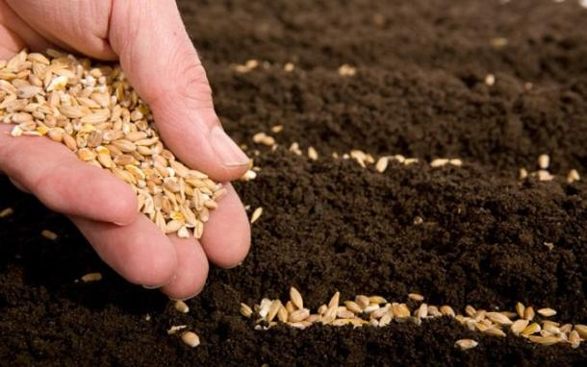

Slide 9
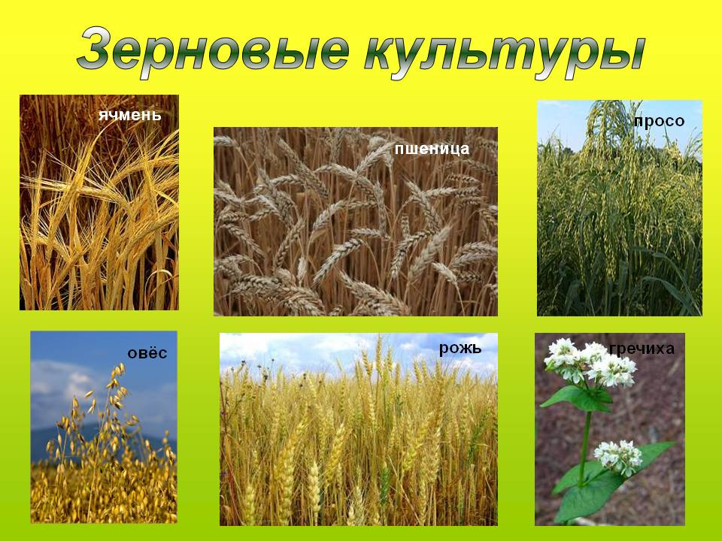

Slide 10
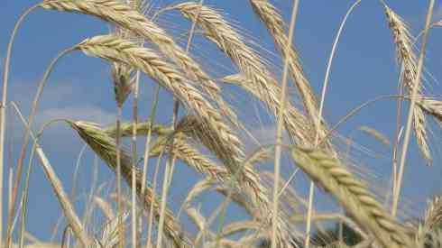
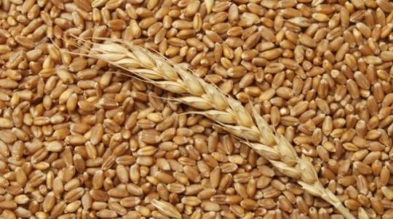

Slide 11
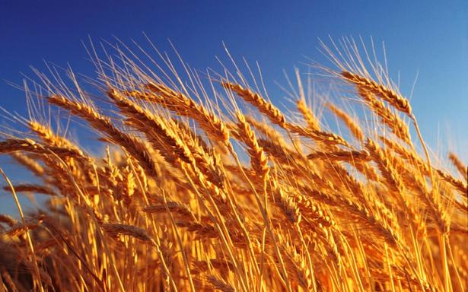
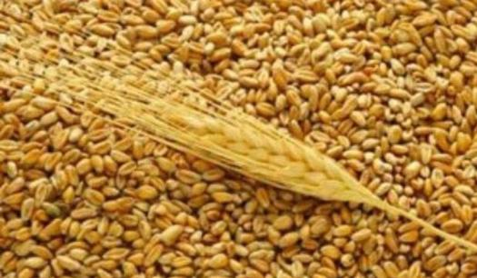

Slide 12
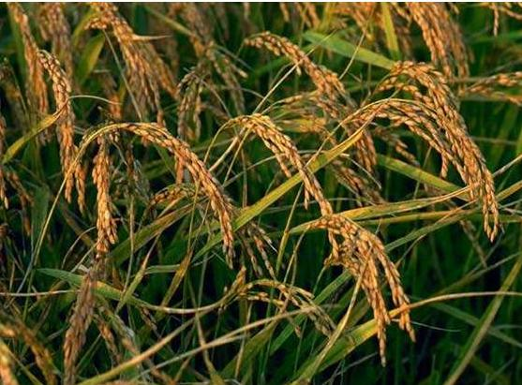
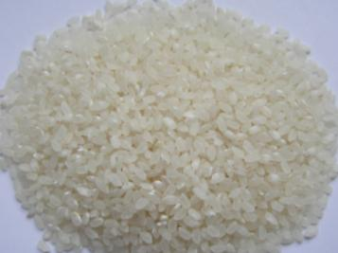
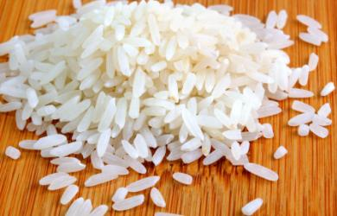

Slide 13
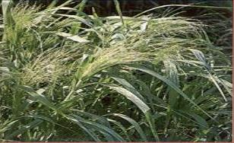
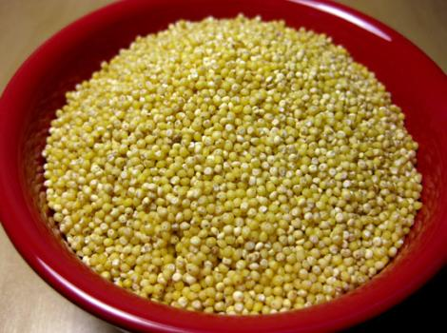

Slide 14
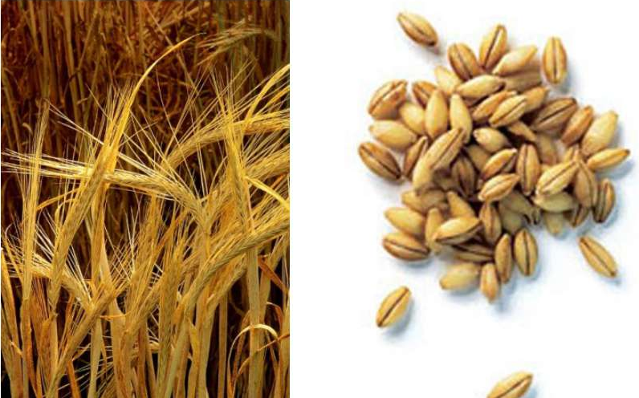

Slide 15
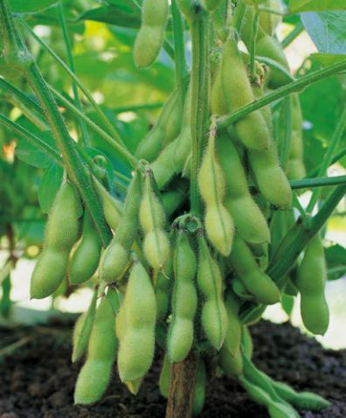
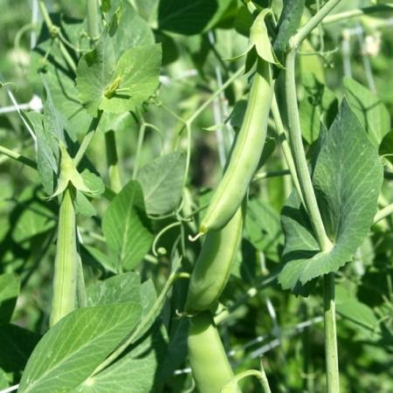
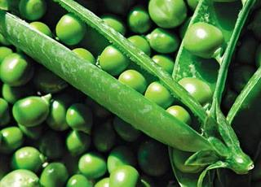
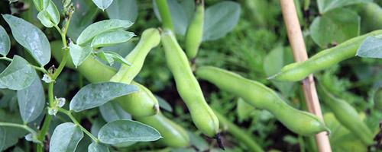

Slide 16
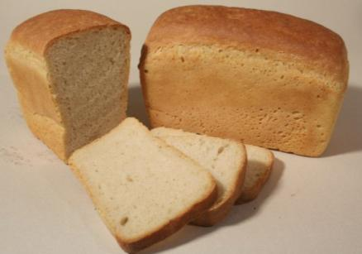
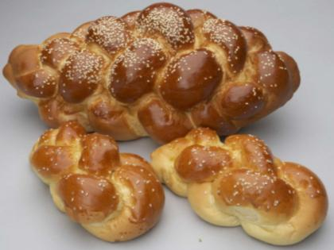
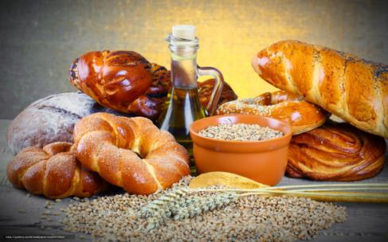
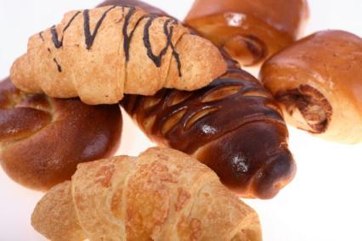

Slide 17
